Slide 1
О реализации нацпроекта «ОБРАЗОВАНИЕ» на территории Кораблинского мунципального района
Сивцова И.В., начальник УО и МП Кораблинского района

Slide 2
Национальный проект «Образование»
ЗАДАЧИ
обеспечение глобальной конкурентоспособности российского образования и вхождение РФ в число 10 ведущих стран мира по качеству общего образования
воспитание гармонично развитой и социально ответственной личности на основе национально-культурных традиций
Основные направления развития системы образования:
1. обновление содержания,
2. создание необходимой современной инфраструктуры,
3. подготовка соответствующих профессиональных кадров, их переподготовка и повышение квалификации,
4. создание наиболее эффективных механизмов управления сферой образования.

Slide 3
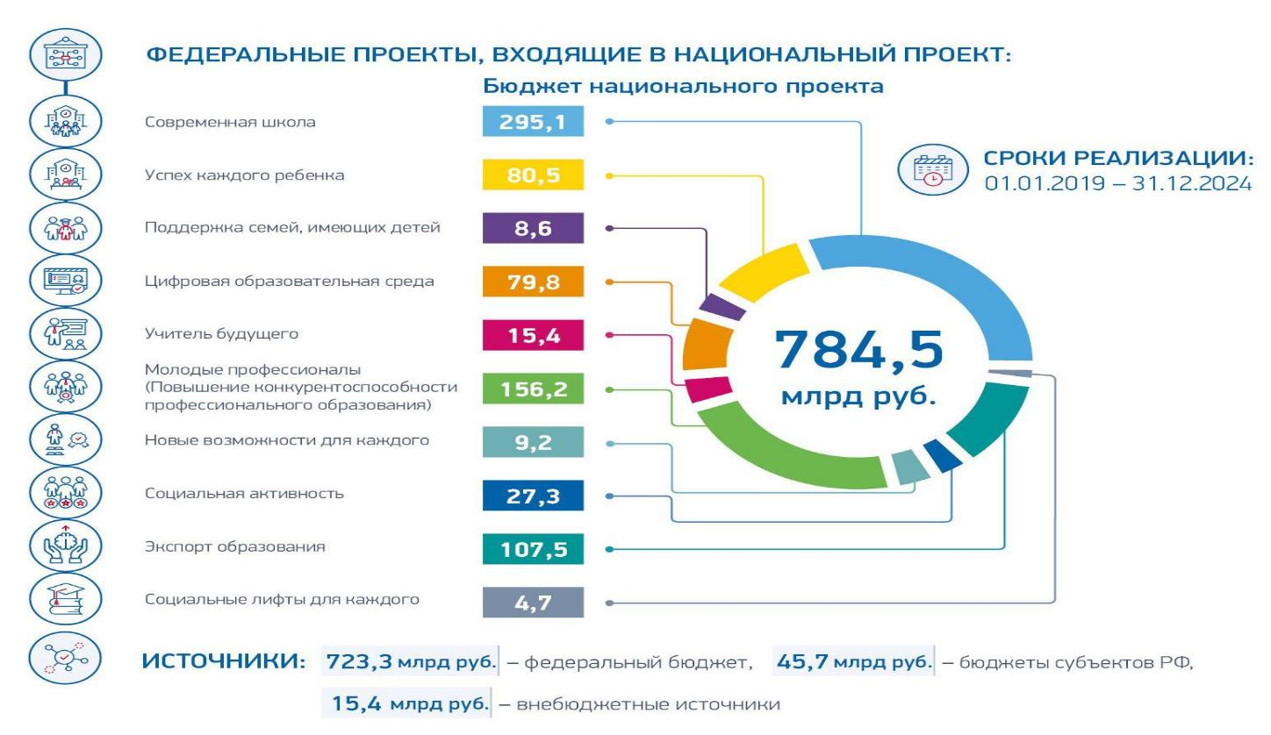
Национальный проект «Образование»

Slide 4
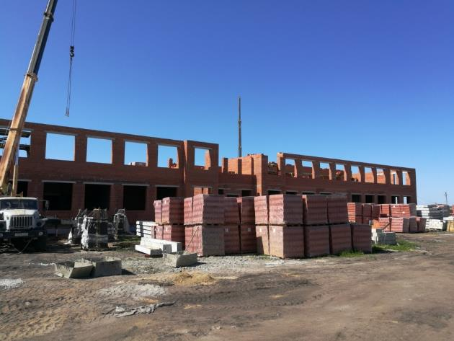
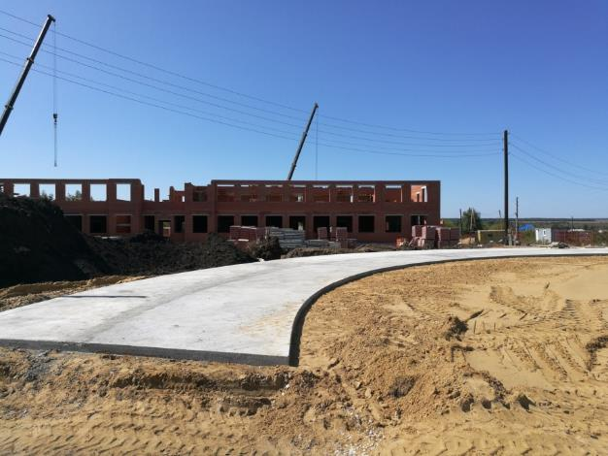
Современная школа
Строительство Незнановской школы на 132 места

Slide 5
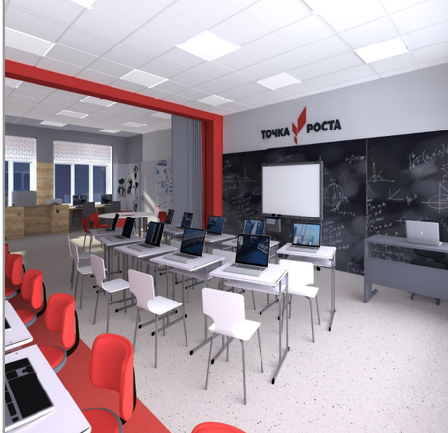
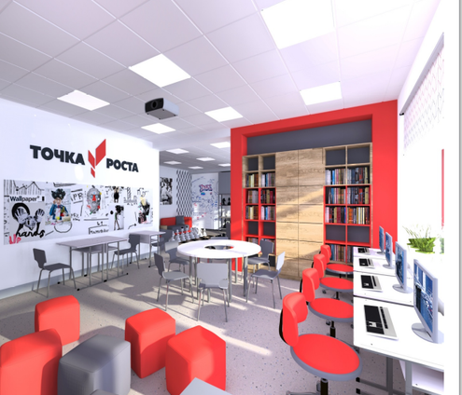
Современная школа
Центры образования цифрового и гуманитарного профилей
«Точка роста»

Slide 6
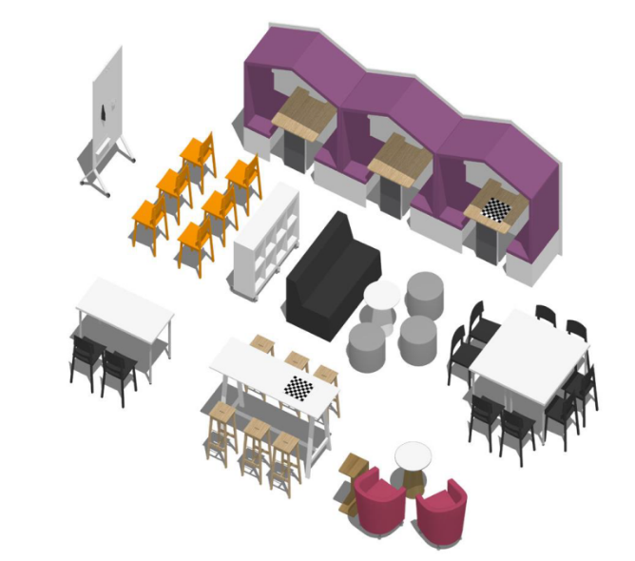
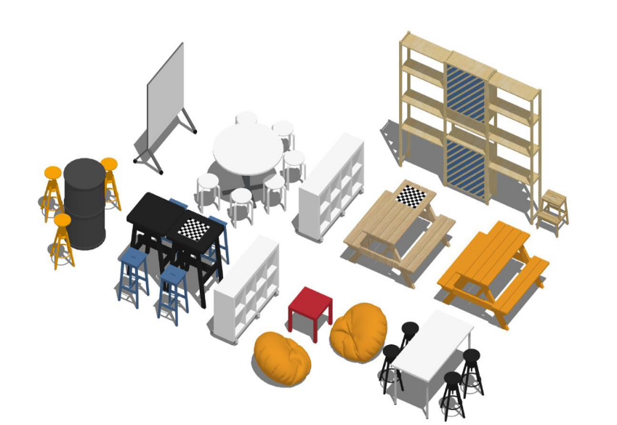
-развитие шахматного образования;
-вовлечение в проектную деятельность;
-организация системы внеурочной работы;
-внедрение сетевых форм реализации дополнительных программ.

Slide 7
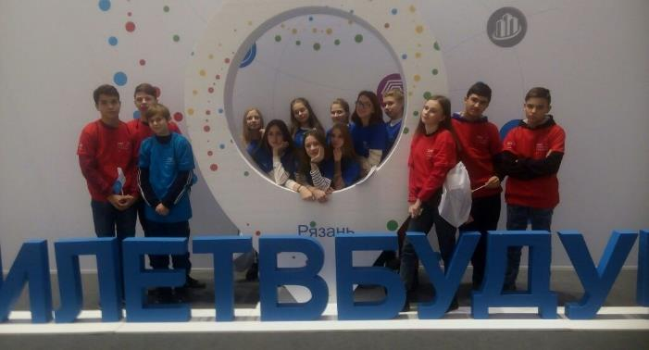
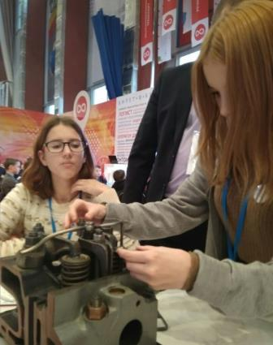
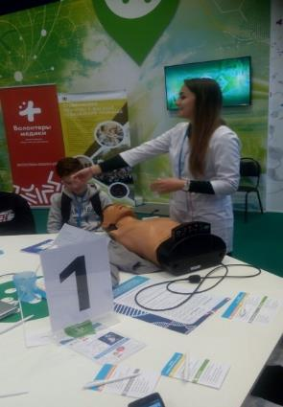
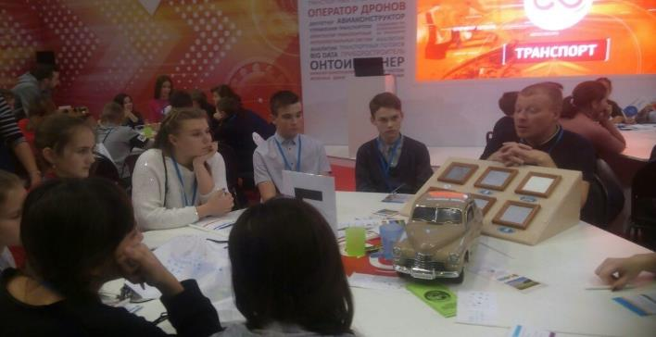
Фестиваль профессиональных проб «Билет в будущее»

Slide 8
Успех каждого ребенка
Распоряжением главы администрации муниципального образования № 282 в Доме детского творчества создан муниципальный опорный центр.
В 2018-2019 учебном году 25 % наших учащихся занимаются по сертификатам дополнительного образования.
К 2020 году планируется охват не менее 75% всех обучающихся в возрасте 5-18 лет.

Slide 9
Поддержка семей, имеющих детей
Цель:
создание условий для повышения компетентности родителей обучающихся в вопросах образования и воспитания путем предоставления услуг психолого-педагогической, методической и консультативной помощи родителям (законным представителям) детей, а также гражданам, желающим принять на воспитание в свои семьи детей, оставшихся без попечения родителей
 | 2019 | 2020 | 2021 | 2022 | 2023 | 2024
Количество услуг психолого-педагогической, методической и консультативной помощи | 352 | 704 | 1056 | 1408 | 1760 | 2112
Доля граждан, положительно оценивших качество услуг психолого-педагогической, методической и консультативной помощи (%) |  | 65 | 70 | 75 | 80 | 85

Slide 10
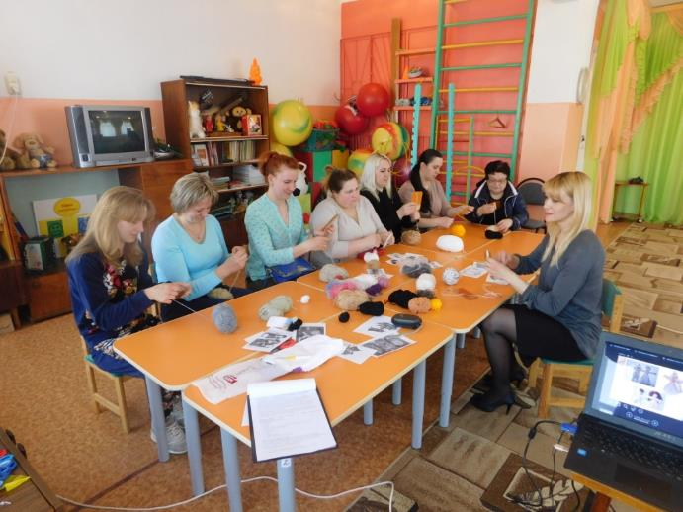
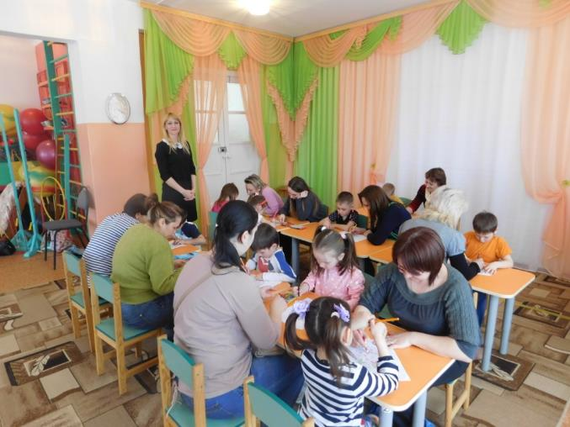
Поддержка семей, имеющих детей
Оказание услуг психолого-педагогической, методической и консультативной помощи родителям

Slide 11
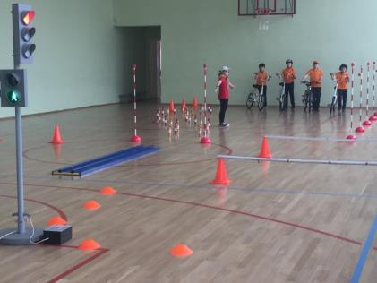
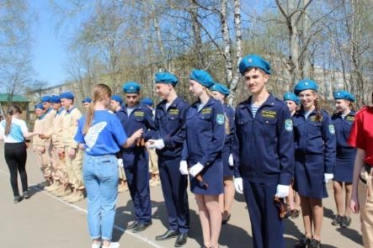
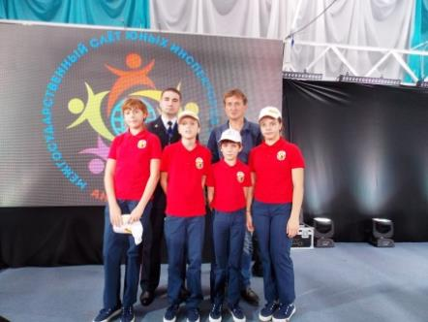
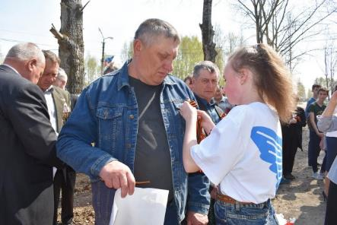
Социальная активность
Цель:
развитие добровольчества (волонтерства), развитие талантов и способностей у детей и молодежи, в т.ч. студентов, путем поддержки общественных инициатив и проектов

Slide 12
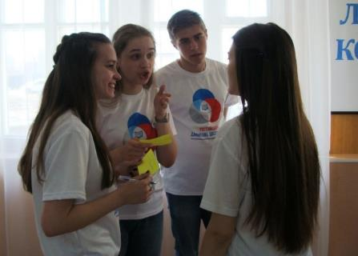
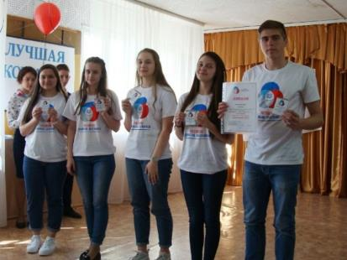
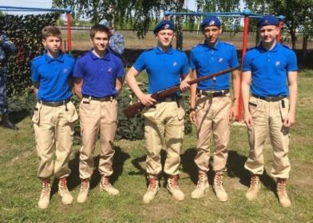
Социальная активность
ОО | Числ-сть | Кол-во отрядов
МОУ «Кораблинская средняя школа № 1» | 10 | 1
МОУ «Кораблинская средняя школа № 2» | 36 | 1
МОУ «Кораблинская средняя школа им. Героя РФ И.В. Сарычева» | 22 | 1
МОУ «Пехлецкая средняя школа им. В.В. Соловова» | 15 | 1
ИТОГО | 83 | 4

Slide 13
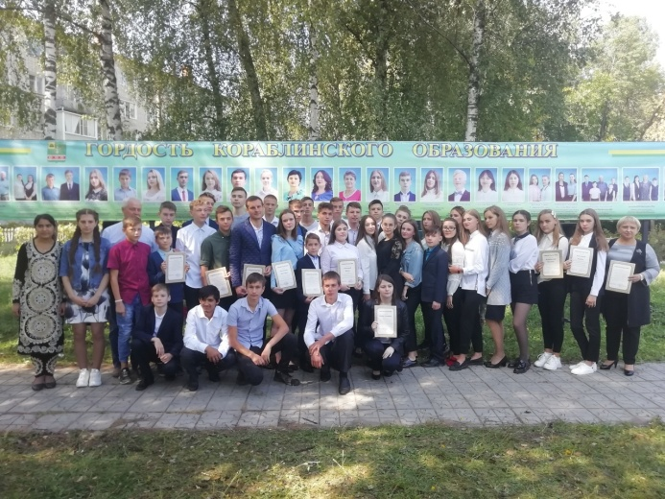
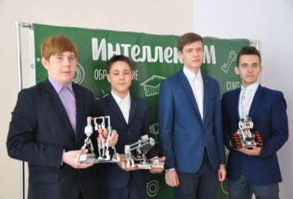
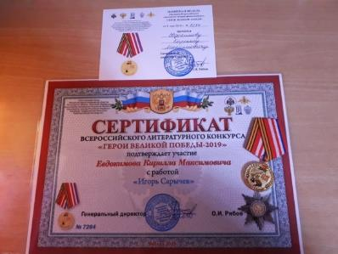
Социальная активность

Slide 14
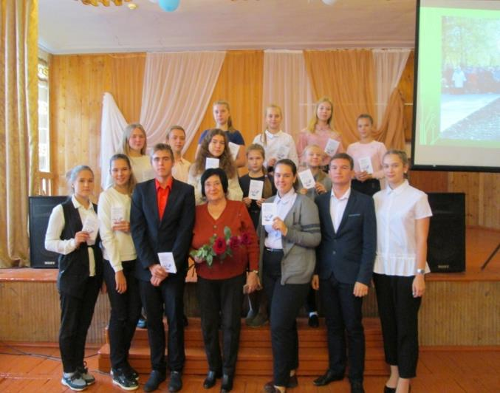
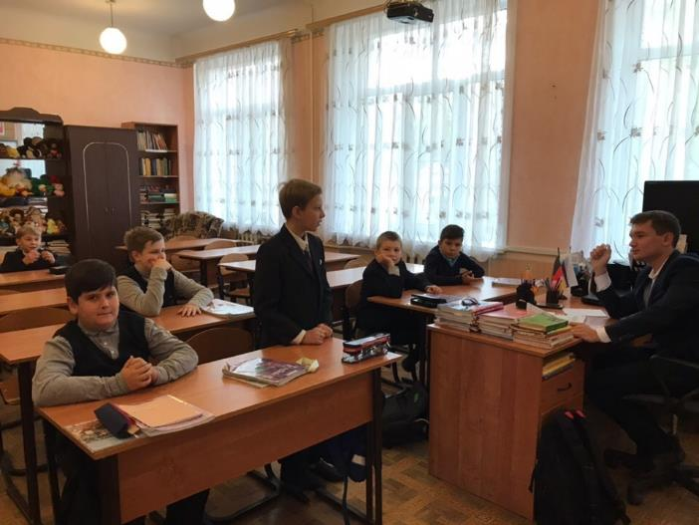
Волонтерский педагогический отряд
школы имени Героя РФ И.В.Сарычева

Slide 15
Проект
«Создание и организация работы
«Школы будущего педагога»
Цель: обеспечить создание и функционирование на базе ОУ Кораблинского района не менее 7 педагогических отрядов, функционирующих в рамках Школы будущего педагога.
Задачи проекта:
выявление старшеклассников, желающих связать свою будущую профессию с педагогикой;
разработка «дорожных карт», их согласование и защита на Совете по проектной деятельности Кораблинского района;
организация обучения членов педагогических отрядов.

Slide 16
Портфель проектов в рамках реализации нацпроекта «Успех каждого ребенка»
Распределенная модель межведомственного взаимодействия «Школа ПРОдвижение» как средство повышения результативности муниципальной системы образования
«Повышение качества работы школы (КСШ №1) с устойчиво низкими результатами через
организацию деятельности
«Школы муниципального лидера»
проект «Школа будущего педагога»
(в рамках регионального проекта «Проектный лидер»)
Разработан проект «Создание муниципальной площадки для содействия в выборе инженерно-технологического направления обучающимися 8-9 классов»

Slide 17
Спасибо за внимание!

